Slide 1
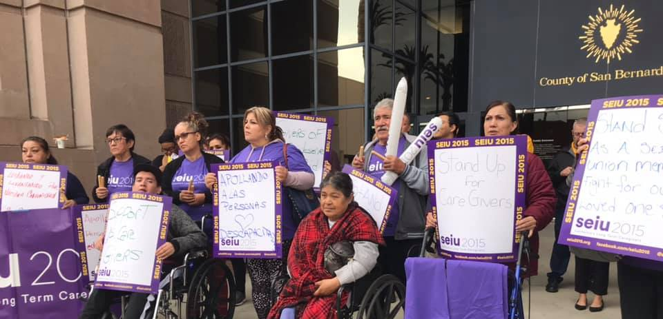
Добро пожаловать!
Обучение по электронной проверке визитов (EVV)
Предоставлено членами профсоюза SEIU 2015

Slide 2
Обучение по электронной проверке визитов (EVV)
ПОВЕСТКА ДНЯ
Приветствие и рабочие соглашения
Как мы к этому пришли
На кого это распространяется
Сертификация работников, проживающих с клиентом
Что мы знаем точно
Давайте научимся это делать
Вопросы и ответы

Slide 3
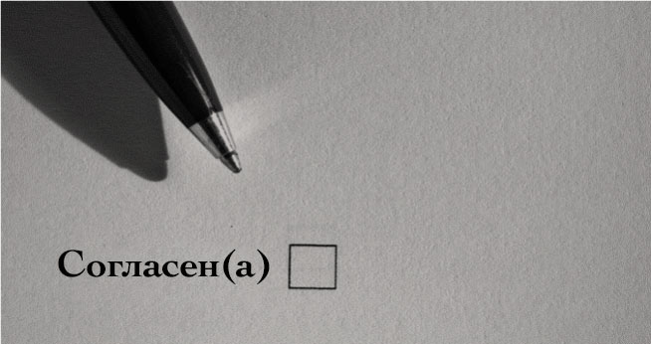
Мы будем практиковать позитивное намерение и отвечать за результат наших слов
Мы будем лидировать на основе наших ценностей
Мы будем четко следовать равенству и инклюзивности
Мы будем присутствовать и уважительно пользоваться технологией
РАБОЧИЕ
СОГЛАШЕНИЯ
Мы сначала пройдем обучение, а ПОТОМ будем задавать вопросы
Мы будем любопытны и открыты для новых знаний
Мы будем говорить с точки зрения личного опыта и использовать утверждения с «я»
Мы будем следовать правилу «один человек, один микрофон»

Slide 4
Как мы к этому пришли
Федеральный мандат «Закона о лечении XXI века» требует «Электронной проверки визитов» (EVV) для всех услуг личного и домашнего ухода Medicaid, предполагающих личный визит работника по уходу.
Калифорния платила федеральные штрафы с января 2021г., после нескольких лет совместных усилий с SEIU 2015 по созданию наименее агрессивной и наиболее доступной структуры отчетности, соответствующей закону.
Для соблюдения федерального закона, после получения дополнительных указания от Центров по услугам Medicare и Medicaid (CMS), штат должен начать внедрение определения местоположения.
1 июля 2023г. Калифорния внедрит геолокацию для всех работников, не проживающих с клиентами программы IHSS и программы «Личного ухода по вэйверу» (WPCS).

Slide 5
Кто подпадает под закон с новыми правилами EVV? РАБОТНИКИ, НЕ ПРОЖИВАЮЩИЕ С КЛИЕНТАМИ
НЕ ПОДПАДАЮТ
Работники, проживающие с клиентами
ПОДПАДАЮТ
Работники, не проживающие с клиентами

Slide 6
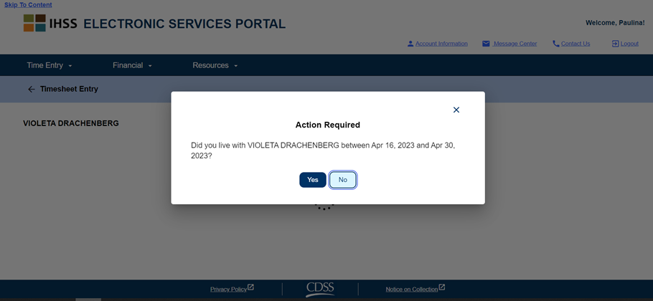
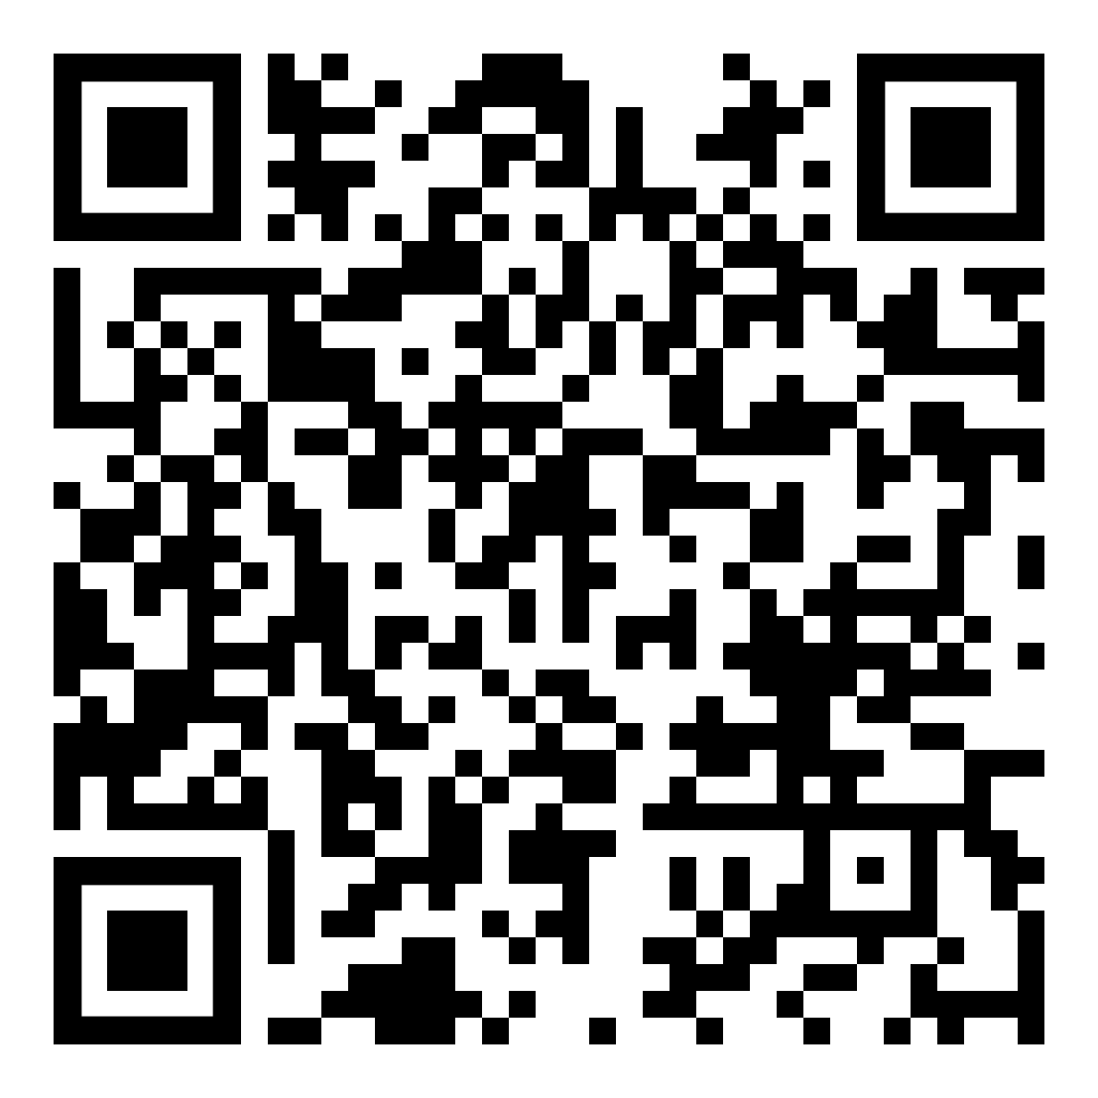
Само-сертифицикация для проживающих с клиентами
Заполните бланк SOC 2298 (Бланк само-сертификации для проживающих с клиентом работников для исключения из уплаты налогов штата и федерального налога).
Найти этот бланк:
(Перейдите вниз, к странице «Как мне получить исключение из FIT и SIT?»)
Кроме того, система потребует заполнить данные на каждый период оплаты, если вы проживаете с клиентом. Вы сможете изменить это для каждого периода оплаты

Slide 7
Что мы знаем точно
Если вы НЕ ЖИВЕТЕ с вашим клиентом – вы ДОЛЖНЫ заполнять EVV.
EVV является требованием для работы.
В одобрении вашего табеля рабочего времени клиентом ничего не меняется.
Вы все еще должны заполнять свой табель.
За ошибки по внесению данных в систему EVV нет штрафов.

Slide 8
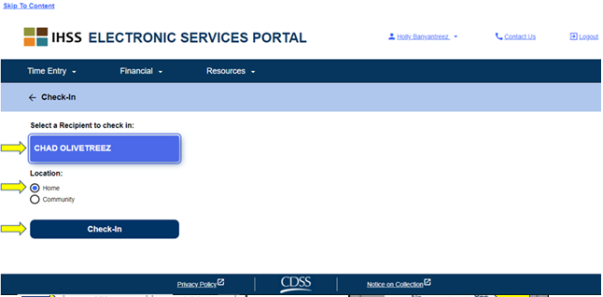
Как соблюдать правила EVV
по вводу начала и завершения смены
«Дом» относится к дому, где клиент зарегистрирован в администрации округа.
«Община» включает любое место предоставления услуг вне дома: прачечная, продуктовый магазин, офис врача и т.д.

Slide 9
1
Приложение табеля времени
3 варианта соблюдения правил EVV
2
Телефон (TTS – телефонный табель)
3
Портал электронных услуг (ESP)

Slide 10
Мобильное приложение IHSS EVV

Slide 11
Вариант 1
Мобильное приложение IHSS EVV
Мобильное приложение доступно с любого устройства, поддерживающего приложения (как смартфон или планшет).
Мобильное приложение НЕ ОТСЛЕЖИВАЕТ геолокацию работника в течение дня или когда он регистрирует начало или конец смены, будучи в «общине».
Электронное подтверждение геолокации проводится только когда работник регистрирует начало или конец услуг, выбрав в качестве местоположения «дом».
Notes:
Прочитайте слайд:
С целью облегчения этого процесс для работников, CDSS создало приложение IHSS EVV, позволяющее работникам отметить начало и конец смены.
Приложение не отслеживает местонахождение работника в течение дня.
Электронное подтверждение геолокации проводится только когда работник регистрирует начало или конец услуг, выбрав «дом».
Мобильное приложение легко доступно с любого устройства, поддерживающего приложения, такого как смартфон или планшет.
***Щелкните мышкой один раз, чтобы перейти к следующему слайду***

Slide 12
Требования по установке мобильного приложения IHSS EVV
Скачивание БЕСПЛАТНОГО приложения EVV доступно с 1 июля 2023г.
Для айфона: электронный магазин приложений «Apple Store» для iOS
Для устройств Андроид: магазин «Google Play»
Введите ключевые слова: IHSS, EVV, EVV App, IHSS App, WPCS, CDSS, EVV Mobile, или Electronic Visit Verification
Выберите «California’s IHSS Program EVV Solution for IHSS/WPCS Providers»
Для установки, нажмите на любую из следующих иконок: или

Slide 13
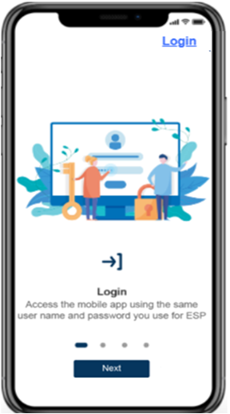
Мобильное приложение IHSS EVV Ознакомительные страницы
После установки мобильного приложения EVV IHSS, работники получат доступ к «Ознакомительным страницам», когда они впервые откроют это приложение.
Начальные страницы быстро покажут вам функции приложения. Для того, чтобы продолжить, нажмите кнопку «Next».
Чтобы обойти ознакомительные страницы и перейти на страницу входа IHSS EVV, работники могут выбрать ссылку Login в верхнем правом углу.
Notes:
Прочитайте слайд:
После установки мобильного приложения EVV IHSS, работники получат доступ к «Ознакомительным страницам», когда они впервые откроют это приложение.
Начальные страницы показывают функции приложения и как оно работает. Для того, чтобы пройти через страницы, нажимайте кнопку «Next». (кликните мышкой один раз)
Чтобы обойти ознакомительные страницы и перейти на страницу входа IHSS EVV, работники могут выбрать ссылку Login в верхнем правом углу.
***Щелкните мышкой один раз, чтобы перейти к следующему слайду***

Slide 14
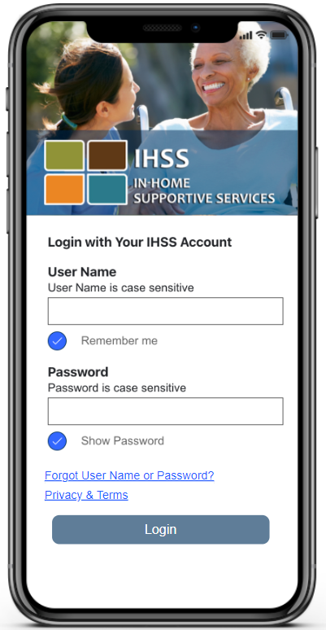
Страница входа в приложение IHSS EVV
На странице входа вы увидите название и логотип программы IHSS.
Регистрироваться не нужно.
Используйте то же имя пользователя и тот же пароль, которые вы сейчас используете для своего табеля рабочего времени.
Если вы измените свой пароль на ESP, он также автоматически изменится в приложении.
Приложение позволяет работникам оставаться в системе и восстанавливать имя пользователя или пароль, если они их забудут.
Notes:
На странице входа вы увидите название и логотип программы IHSS.
Мы понимаем, как трудно запоминать разные имена пользователя и пароли. Мы создали мобильное приложение IHSS EVV, в котором работники будут использовать те же имя пользователя и пароль, которые они вводят при входе в расчетную запись ESP. Вам не нужно будет запоминать новое имя пользователя или пароль.
Это приложение также позволяет работникам оставаться в системе и восстановить имя пользователя или пароль, если они их забудут.

Slide 15
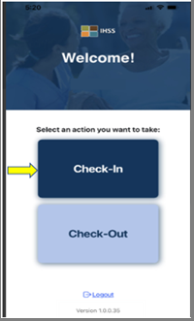
Мобильное приложение IHSS EVV Главная страница
Как только вы зайдете в приложение, вы попадете на его главную страницу.
Работников попросят сделать выбор: Ввести данные начала или завершения смены («Check-In» или «Check-Out»)
В начале смены, нажмите «Check-In»
Чтобы завершить смены, нажмите «Check-out»
Notes:
Примечание:
Работники заходят в приложение IHSS EVV с помощью своего имени пользователя и пароля в системе ESP.
Как только они войдут в приложение, они попадут на Главную страницу мобильного приложения IHSS EVV.
Работников попросят выбрать действие: Зарегистрировать начало и завершение смены (Check-In или Check-Out). В начале смены, нажмите Check-In.
***Щелкните мышкой один раз, чтобы перейти к следующему слайду***

Slide 16
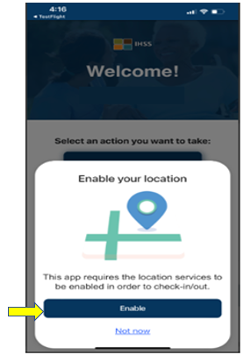
Мобильное приложение IHSS EVV Включить местоположение
Вас попросят включить данные местоположения.
Чтобы перейти на экран, где вы отмечаете начало и завершение предоставления услуг, вам нужно включить геолокацию на вашем устройстве.
Выберите «Enable», чтобы продолжить.
Notes:
Прочитайте слайд:
После того, как они нажмут на кнопку «Check-In», если они еще этого не сделали, работники увидят окно, запрашивающее разрешение на определение местоположения. Чтобы перейти на экран, где вы отмечаете начало и завершение предоставления услуг, вам нужно включить геолокацию на вашем устройстве. Выберите «Enable», чтобы продолжать.
Как упоминалось ранее, геолокация будет подтверждать местонахождение работника только когда вы выбираете «дом» при вводе начала и завершения услуг.
***Щелкните мышкой один раз, чтобы перейти к следующему слайду***

Slide 17
Включить геолокацию На один раз или при использовании приложения
После нажатия кнопки «Enable», работника попросят сделать выбор:
• Разрешить один раз : Это позволяет мобильному приложению IHSS EVV использовать данные местоположения один раз для этого приложения. Работнику придется выбирать этот вариант каждый раз при использовании приложения.
ИЛИ
Разрешить при использовании этого приложения: Данный выбор позволит приложению IHSS EVV использовать геолокацию, когда работник пользуется им для того, чтобы отметить время начала и завершения работы. Вам не придется каждый раз вновь выбирать этот вариант.
Notes:
Прочитайте слайд:
Чтобы продолжить, они должны выбрать один из вариантов:
«Разрешить один раз» или «Разрешить при использовании приложения» (сообщение на айфонах)
«При использовании приложения» или «только сейчас» (сообщение на телефонах Андроид)
Разрешить один раз/Только сейчас: Это позволяет мобильному приложению IHSS EVV использовать данные местоположения один раз для этого приложения. Работнику придется выбирать этот вариант каждый раз при использовании приложения
Разрешить при использовании приложения/При использовании приложения: Позволит приложению IHSS EVV использовать местоположение, когда работник пользуется им для того, чтобы отметить время начала и завершения работы.
***Щелкните мышкой один раз, чтобы перейти к следующему слайду***

Slide 18
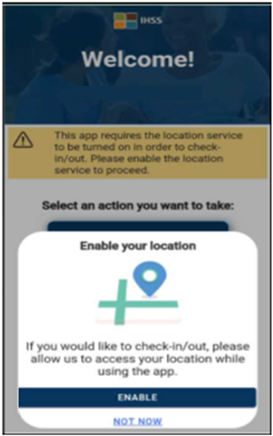
Геолокация не включена
Что произойдет, если работник не подключит данные местоположения?
Работник получит предупреждающее сообщение с запросом о включении геолокации.
Работник НЕ СМОЖЕТ продолжить процесс ввода начала/завершения предоставления услуг, пока он не включит геолокацию.
Notes:
Прочитайте слайд:
Что произойдет, если работник не подключит данные о местоположении или откажется делиться ими?
Работник получит предупреждающее сообщение с запросом о включении геолокации.
Работник не сможет продолжить процесс ввода начала/завершения предоставления услуг, пока он не включит геолокацию.
Примечание:
Предупреждающее сообщение : «Для работы этого приложения необходимо включить геолокацию, прежде чем вы сможете отметить начало/завершение работы. Пожалуйста, включите геолокацию, чтобы продолжить».
Чтобы продолжить, работник должен нажать на кнопку «ENABLE».
***Щелкните мышкой один раз, чтобы перейти к следующему слайду***

Slide 19
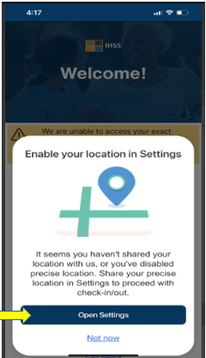
Включите геолокацию в настройках
Если работник не разрешит приложению получать данные местоположения или отключит точное местонахождение, он получит сообщение о том, что необходимо включить геолокацию в настройках.
Откройте настройки
Чтобы включить геолокацию в настройках, выберите «Open Settings», что откроет окно приложения для выбора включения геолокации. Нажмите «Open Settings»
Notes:
Прочитайте слайд:
Если работник не разрешит приложению получать данные местоположения или отключит точное местонахождение, они получат сообщение о том, что им необходимо включить геолокацию в настройках.
Чтобы включить геолокацию, работники должны: (кликните мышкой один раз)
Выбрать «Open Settings», (кликните мышкой один раз)
Нажать на «Location», (кликните мышкой один раз)
А затем выбрать «При использовании приложения», чтобы дать приложению доступ к местоположению.
Если работник не разрешит приложению получать данные местоположения или отключит точное местонахождение, они получат сообщение о том, что им необходимо включить геолокацию в настройках.
Комментарии:
После успешного включения геолокации, работник перейдет к экрану «Check-In».
***Щелкните мышкой один раз, чтобы перейти к следующему слайду***

Slide 20
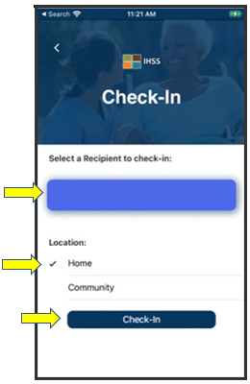
Экран «Check-In»
Вы увидите имя клиента или клиентов, на которых вы работаете.
Работнику нужно будет выбрать:
1. Клиента.
2. Тип местоположения: «Home» или «Community»
3. Нажать кнопку «Check-In».
Более одного клиента = выберите клиента, начало работы с которым вы отмечаете.
1
Chad Olivetrees
2
3
Notes:
Прочитайте слайд:
На экране начала работы (Check-In) работник увидит имя клиента или клиентов, на которых он работает. Работнику нужно будет:
Если более одного клиента, работникам нужно выбирать клиента, начало работы с которым они отмечают,
Выбрать «Location»: «Home» или «Community»,
Нажать кнопку «Check-In».
Примечание:
Please note: If a recipient is enrolled in one program (either IHSS or WPCS), the Program Type option will not be displayed. In this example, the recipient is only enrolled in one program, therefore the program type option is not shown here.
***Щелкните мышкой один раз, чтобы перейти к следующему слайду***

Slide 21
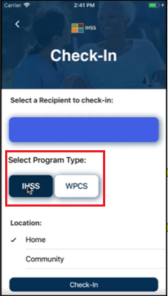
Экран «Check-In» Выбор типа программы
Программа IHSS или WPCS
Программа IHSS
Этот экран НЕ ПОКАЗЫВАЕТ, получает ли клиент только услуги по программе IHSS.
ОБЕ ПРОГРАММЫ IHSS И WPCS
Если клиент записан на обе программы (IHSS и WPCS), опция выбора «Program Type» покажет вам обе программы на экране ввода начала услуги.
Chad Olivetrees
Notes:
Прочитайте слайд:
Если клиент записан на обе программы (IHSS и WPCS), опция выбора «Program Type» покажет вам обе программы на экране ввода начала услуги.
Работникам нужно будет выбрать IHSS или WPCS при каждом вводе начала услуги.
***Щелкните мышкой один раз, чтобы перейти к следующему слайду***

Slide 22
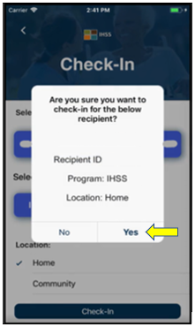
Подтверждение начала смены
Notes:
Примечание:
Когда работник нажмет на кнопку «Check-in», появится новое окно с сообщением.
Выберите «YES» для подтверждения начала смены с выбранным клиентом. Процесс ввода начала смены завершен и работник перейдет на экран подтверждения начала смены.
***Щелкните мышкой один раз, чтобы перейти к следующему слайду***

Slide 23
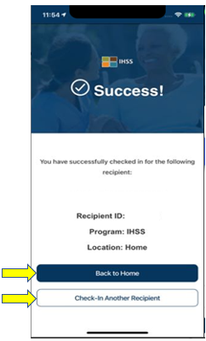
Успех ввода начала смены
Notes:
Примечание:На экране подтверждения ввода начала смены у работника будет возможность вернуться на главную страницу или ввести запись о начале работы с другим клиентом.
Когда работники готовы ввести запись о завершении работы в конце рабочего дня, им будет необходимо следовать похожим шагам для выполнения процесса ввода данных о завершении услуги.
***Щелкните мышкой один раз, чтобы перейти к следующему слайду***

Slide 24
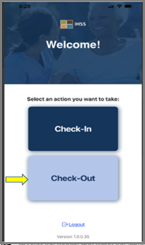
Запись завершения смены Главная страница
Как только работник зайдет в приложение IHSS EVV, откроется его Главная страница
Работник выберет необходимое действие: «Check-In» или «Check-Out». Чтобы завершить услуги, нажмите на кнопку «Check-Out».
Notes:
Прочитайте слайд:
Как только работник зайдет в приложение IHSS EVV, откроется его Главная страница
Работнику нужно будет выбрать необходимое действие: «Check-In» или «Check-Out». Чтобы завершить смену, нажмите на кнопку «Check-Out».
***Щелкните мышкой один раз, чтобы перейти к следующему слайду***

Slide 25
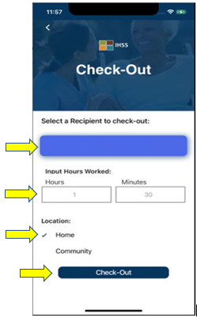
Завершение смены
Вы увидите имя вашего клиента:
1. Выберите клиента, запись завершения смены для которого вы хотите ввести,
2. Введите отработанные часы (не обязательно),
3. Выберите местоположение: «Home» или «Community»,
4. Нажмите на кнопку «Check-Out».
1
Chad Olivetrees
2
3
4
Notes:
Прочитайте слайд:
Как и на экране начала работы, на экране завершения работники увидят имя или имена своих клиентов. Им нужно будет:
Выбрать клиента, если их больше, чем один,
Ввести Часы и Минуты работы – это не обязательно и предлагается для удобства работников. Работники могут ввести часы, которые автоматически заполнятся на их табеле рабочего времени, или они могут заполнить свой табель позднее.
Выберите местоположение (Location): Дом (Home) или Община (Community),
Нажмите на кнопку «Check-Out».
Примечание:
Пожалуйста отметьте, что: Если клиент записан только на одну программу (IHSS или WPCS), выбор «Типа программы» предоставлен не будет. В данном примере клиент записан только в одну программу, поэтому выбор программы здесь не показан.
***Щелкните мышкой один раз, чтобы перейти к следующему слайду***

Slide 26
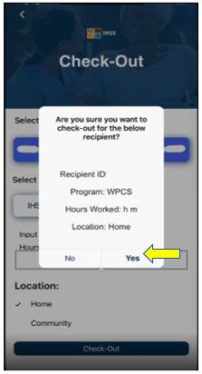
Подтверждение записи о завершении
Notes:
Примечание:
Как только работник нажмет на кнопку «Check-out», появится окно с сообщением.
Выберите «YES», чтобы подтвердить, что работник хочет ввести запись о завершении услуг для выбранного клиента.
Для удобства работников, время начала и завершения смены будет также автоматически введено в электронный табель рабочего времени на портале ESP.
На этом процесс записи данных о завершении смены завершен и откроется экран подтверждения завершения смены.
***Щелкните мышкой один раз, чтобы перейти к следующему слайду***

Slide 27
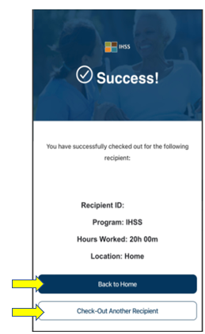
Успех записи о завершении смены
Notes:
Примечание:
На экране подтверждения записи о завершении, у работника будет возможность вернуться на главную страницу или ввести запись о завершении работы с другим клиентом.
***Щелкните мышкой один раз, чтобы перейти к следующему слайду***

Slide 28
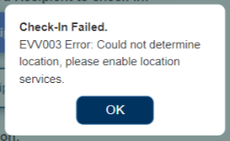
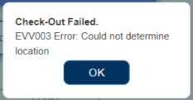
Сообщения об ошибках Сбой ввода начала или завершения смены
ОКНО СООБЩЕНИЯ:
Появляется, если работник преднамеренно выключит геолокацию
ЕСЛИ ПОЯВИТСЯ СООБЩЕНИЕ ОБ ОШИБКЕ:
Нажмите кнопку «OK». Вы будете направлены обратно к экрану выбора клиента
ВЫБЕРИТЕ «ВКЛЮЧИТЬ», чтобы включить геолокацию и попробуйте пройти шаги снова.
Notes:
Прочитайте слайд:
При использовании мобильного приложения IHSS EVV или ESP, работники столкнутся с сообщениями об ошибке, когда:
Они преднамеренно выключили геолокацию или устройство потеряло связь с интернетом во время ввода записи о начале или завершении смены.
В этом случае работнику нужно будет нажать на кнопку «OK» и вернуться на страницу выбора клиента, чтобы снова включить геолокацию или попробовать пройти эти шаги снова.
Примечание:
Это завершает процесс введения записи о начале или завершении работы с выбранным клиентом с помощью мобильного приложения IHSS EVV и ESP!
Теперь мы рассмотрим изменения в табеле учета рабочего времени.
***Щелкните мышкой один раз, чтобы перейти к следующему слайду***

Slide 29
Система телефонного табеля рабочего времени

Slide 30
Телефонный табель рабочего времени (TTS) Как ввести запись о начале и завершении
ИСПОЛЬЗОВАНИЕ TTS
Позвоните (833) DIAL-EVV или (833) 342-5388
СО СТАЦИОНАРНОГО ДОМАШНЕГО ТЕЛЕФОНА КЛИЕНТА
Зайдите в систему с помощью номера поставщика из 9 цифр и пароля из 4 цифр
• Новые пункты меню TTS
Нажмите «6» для записи о начале работы
Нажмите «7» для записи о завершении
Notes:
Для того чтобы сделать запись о начале и окончании рабочей смены посредством TTS, работники, не проживающие с клиентами, должны пользоваться стационарным домашним телефоном своего клиента.
• Система TTS доступна по номеру: (833) DIAL-EVV или (833) 342-5388.
• Работники должны быть зарегистрированы в этой системе и войти в систему ТТS с помощью номера поставщика из 9 цифр и пароля из 4 цифр.
• Мы добавили новые пункты меню TTS - нажать «6» для записи о начале работы с клиентом и нажать «7» для ее завершения.
Примечание: Если у клиента нет стационарного домашнего телефона, работнику необходимо будет пользоваться сайтом ESP или мобильным приложением EVV, чтобы вносить записи о начале и завершении работы

Slide 31
Ввод начала смены через систему TTS
ВВОД НАЧАЛА СМЕНЫ
Войдите в свою учетную запись TTS, нажмите 6, когда вы дойдете до основного меню.
Выберите клиента из предлагаемых вариантов. TTS проиграет для вас голосовой запрос:
Хотите ли вы отметить начало смены для <имя клиента>?
Нажмите «1», если да или
Нажмите «2», если нет.
Нажмите 1, если вы хотите отметить начало смены для выбранного клиента.
(Работники, предоставляющие услуги по программам IHSS и WPCS одновременно, должны будут отмечать смены для каждой по отдельности. )
3. Выберите местоположение. Выберите местоположение, из которого вы отмечаете начало смены.
Нажмите «1» для «Дома» или
Нажмите «2» для «Общины».
Notes:
Чтобы отметить начало своего рабочего дня в системе, работники должны зайти в свою учетную запись в TTS и, оказавшись в основном меню, нажать 6. После этого они перейдут к выбору клиента. Они услышать голосовое сообщение:
Хотите ли вы отметить начало смены для <имя клиента>?
Нажмите «1», если да или
Нажмите «2», если нет.
Нажмите 1, если вы хотите отметить начало смены для выбранного клиента.
Примечание: Если выбранный клиент получает услуги как по программе IHSS, так и по программе WPCS, и работник предоставляет услуги по обеим программам, работнику понадобиться отметить начало смены отдельно для каждой из программ.
Затем работник перейдет к шагу выбора типа местоположения. Система TTS проиграет голосовой запрос:
Пожалуйста, выберите местоположение, из которого вы отмечаете начало смены.
Нажмите «1» для «Дома» или
Нажмите «2» для «Общины».

Slide 32
Ввод начала смены через систему TTS
ПОДТВЕРЖДЕНИЕ ВАШЕГО ВВОДА
Система TTS попросит вас подтвердить введенные данные.
Вы отмечаете начало смены для:
Имя клиента
Номер клиента
Тип программы : IHSS или WPCS
Место: Дом или община
Если это верно, нажмите «1», или нажмите «2», чтобы изменить эти данные.
Чтобы подтвердить введенную информацию, нажмите 1. Введенные данные будут сохранены!
Работник будет возвращен к меню «Деятельности».
Поздравляем! Вы успешно завершили запись начала смены для этого клиента.

Slide 33
Ввод завершения смены через систему TTS
ЗАВЕРШЕНИЕ СМЕНЫ
1. Зайдите в свою учетную запись и нажмите 7, когда вы услышите основное меню.
2. Выберите вашего клиента из предлагаемых вариантов. TTS проиграет следующее голосовое сообщение:
Хотите ли вы отметить завершение смены для <имя клиента>?
Нажмите «1», если да или
Нажмите «2», если нет.
Нажмите 1, если вы хотите отметить завершение смены для выбранного клиента.
(Работники, предоставляющие услуги по программам IHSS и WPCS одновременно, должны будут вводить данные завершения смены для каждой по отдельности. )
3. Выберите местоположение. Выберите местоположение, из которого вы отмечаете завершение смены.
Нажмите «1» для «Дома» или
Нажмите «2» для «Общины».
Notes:
В конце рабочего вам необходимо будет отметить завершение смены. Чтобы отметить конец своего рабочего дня в системе, работник должен зайти в свою учетную запись в TTS и нажать 7, оказавшись в основном меню. После этого они перейдут к выбору клиента. Они услышать голосовое сообщение:
Хотите ли вы отметить завершение смены для <имя клиента>?
Нажмите «1», если да или
Нажмите «2», если нет.
Нажмите 1, если вы хотите отметить завершение смены для выбранного клиента.
Примечание: Если выбранный клиент получает услуги как по программе IHSS, так и по программе WPCS, и работник предоставляет услуги по обеим программам, работнику понадобиться отметить завершение смены отдельно для каждой из программ.
Затем работник перейдет к шагу выбора типа местоположения. Система TTS проиграет голосовой запрос:
Пожалуйста, выберите местоположение, из которого вы отмечаете завершение смены.
Нажмите «1» для «Дома» или
Нажмите «2» для «Общины».

Slide 34
Ввод завершения смены через систему TTS
ПОДДТВЕРЖДЕНИЕ ВВОДА
Система TTS попросит вас проверить введенные данные.
Вы отмечаете начало смены для:
Имя клиента
Номер клиента
Тип программы : IHSS или WPCS
Место: Дом или община
Нажмите 1, чтобы подтвердить, что информация верна.
Notes:
Пожалуйста, выберите тип места завершения смены.
Нажмите 1 для дома или
Нажмите 2 для общины.
Система TTS попросит работника проверить введенные данные о завершении смены и спросит, хотят ли они изменить их, проиграв следующее сообщение:
Вы завершаете смену для:
Имя клиента
Номер дела клиента
Тип программы: IHSS или WPCS
Место: дом или община
Если это верно, нажмите 1 или нажмите 2, чтобы исправить введенные данные.
Чтобы подтвердить правильность введенной информации, нажмите 1.

Slide 35
Ввод завершения смены через систему TTS
ВВОД ЧАСОВ
4. Введите часы, отработанные за день после следующего сообщения:
Пожалуйста, введите отработанные часы, используя число из двух цифр. Например, если вы отработали четыре часа, введите «04». Введите отработанные часы, а затем нажмите кнопку со знаком «решетка» (#).
5. Подтверждение часов работы. TTS попросит вас подтвердить или исправить введенные часы. Если вы подтвердите правильность часов, TTS попросит вас ввести минуты с помощью сообщения:
Пожалуйста, введите отработанные минуты, используя число из двух цифр. Например, если вы отработали тридцать минут, введите «30». Введите отработанные и минуты, а затем нажмите кнопку со знаком «решетка» (#).
TTS озвучит введенные минуты, и спросит верно ли это число, или вы хотите исправить его. Если введенные минуты верны, TTS сохранит введенные данные и вы вернетесь в меню «деятельности».
Поздравляем вас! Вы успешно ввели данные о завершении смены для данного клиента.
Notes:
TTS попросит работника ввести часы, отработанные за день с помощью следующего сообщения:
Пожалуйста, введите отработанные часы, используя число из двух цифр. Например, если вы отработали четыре часа, введите «04». Введите отработанные часы, а затем нажмите кнопку со знаком «решетка» (#).
Затем TTS попросит вас подтвердить или исправить введенные часы. Если вы подтвердите правильность часов, TTS попросит вас ввести минуты с помощью сообщения:
Пожалуйста, введите отработанные минуты, используя число из двух цифр. Например, если вы отработали тридцать минут, введите «30». Введите отработанные и минуты, а затем нажмите кнопку со знаком «решетка» (#).
TTS озвучит введенные минуты, и спросит верно ли это число, или вы хотите исправить его. Если введенные минуты верны, TTS сохранит введенные данные и вы вернетесь в меню «деятельности».
Поздравляем вас! Вы успешно ввели данные о завершении смены для данного клиента.

Slide 36
Портал электронных услуг IHSS

Slide 37
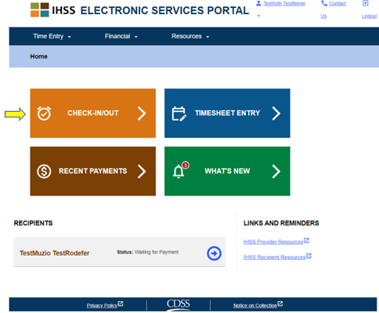
Главная страница ESP (начало смены)
Notes:
Примечание:
Портал электронных услуг был модифицирован для того, чтобы добавить выбор возможности отметить начало и завершение рабочей смены, позволяющей работникам легко сделать это в своем личном кабинете. Чтобы отметить начало смены с помощью ESP, работники IHSS/WPCS, не проживающие с клиентами, должны:
Зайти в свой личный кабинет на портале ESP. После этого, на главной странице портала, они должны нажать на кнопку «Check-In/Out» (отметить начало/завершение смены).
***Щелкните мышкой, чтобы перейти к следующем слайду***

Slide 38
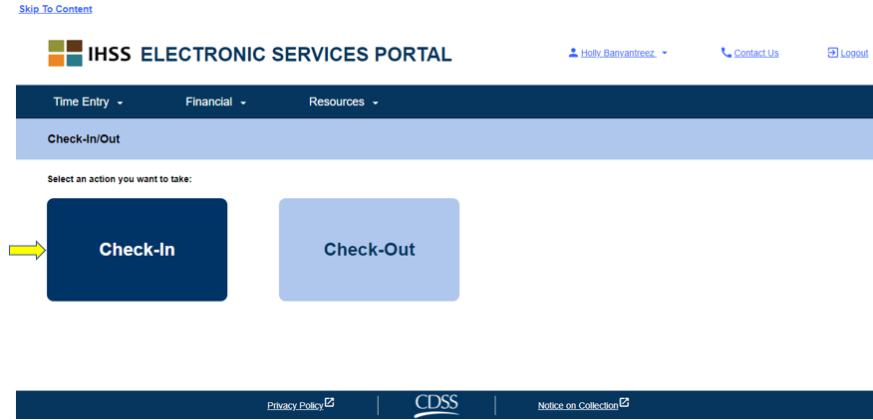
Ввод начала смены на ESP
Notes:
Примечание:
После этого работник перейдет на экран начала/завершения смены (Check-In/Out), и им нужно будет сделать выбор начала или завершения. Чтобы сделать запись о начале смены, нажмите на кнопку «Check-In».
***Щелкните мышкой, чтобы перейти к следующем слайду***

Slide 39
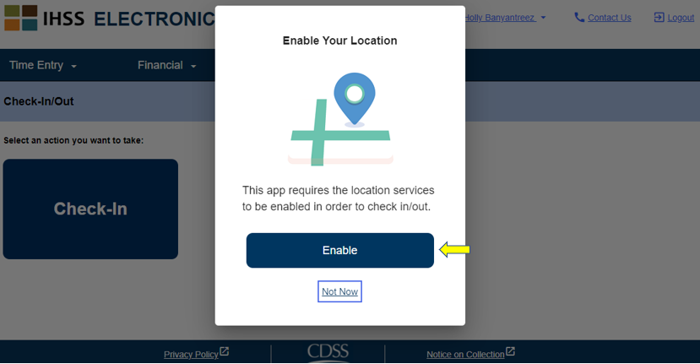
Включение геолокации на ESP
Notes:
Примечание:
Для ввода начала и завершения смены в ESP должна быть включена геолокация. Работникам нужно включить геолокацию, чтобы продолжить (нажать Enable).
Если работник выберет «Not Now» (не сейчас), появится предупреждение:
Для работы этого приложения необходима геолокация, чтобы отмечать место начала и завершения работы. Пожалуйста, включите геолокацию, чтобы продолжить.
***Щелкните мышкой один раз, чтобы перейти к следующему слайду***

Slide 40
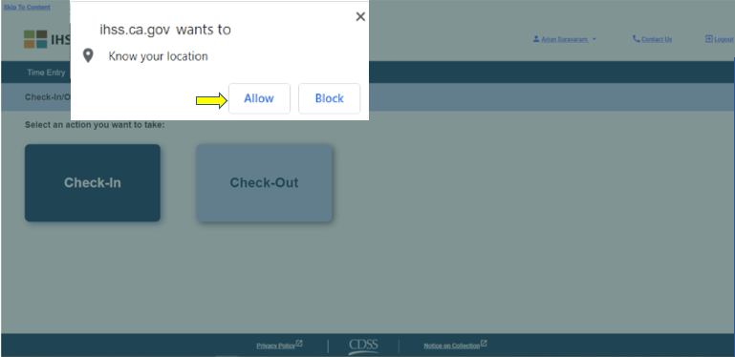
Включение геолокации на ESP
Notes:
Примечание:
После того как работник выберет включение геолокации, он должен будет разрешить сайту «ihss.ca.gov» считывать свое местоположение. Ему нужно будет выбрать «разрешить» (Allow), чтобы продолжить.
Если работник выберет «заблокировать» (Block), они не смогут продолжать процесс записи начала смены.
Пожалуйста помните: Местоположение работника не определяется постоянно. Местоположение определяется только во время записи начала и завершения смены, чтобы проверить, что работник находится в доме клиента.
***Щелкните мышкой один раз, чтобы перейти к следующему слайду***

Slide 41
Экран ввода начала смены на ESP
Notes:
Примечание:
После того, как работник нажмет кнопку для разрешения геолокации, он будет перенаправлен на экран начала смены.
На экране ввода места начала смены, он увидит имя или имена клиентов, на которых они работают.
Работник должен будет выбрать клиента, для которого они хотят зарегистрировать начало смены,
выбрать местонахождение: дом или община, (Home или Community)
а затем нажать на кнопку «Check-In».
Пожалуйста отметьте, что: Если клиент записан только на одну программу (IHSS или WPCS), выбор «Типа программы» предоставлен не будет. В данном примере клиент записан только в одну программу, поэтому выбор программы здесь не показан.
***Щелкните мышкой один раз, чтобы перейти к следующему слайду***

Slide 42
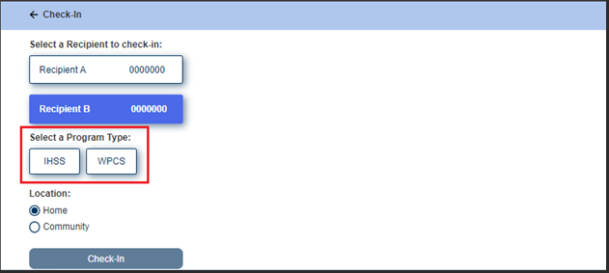
Экран ввода начала смены на ESP
Notes:
Примечание:
Если клиент записан на обе программы (IHSS и WPCS), опция выбора «Program Type» покажет выбор между IHSS и WPCS. Работникам нужно будет выбрать IHSS или WPCS, прежде чем они смогут ввести данные о начале смены.
***Щелкните мышкой, чтобы перейти к следующему слайду***

Slide 43
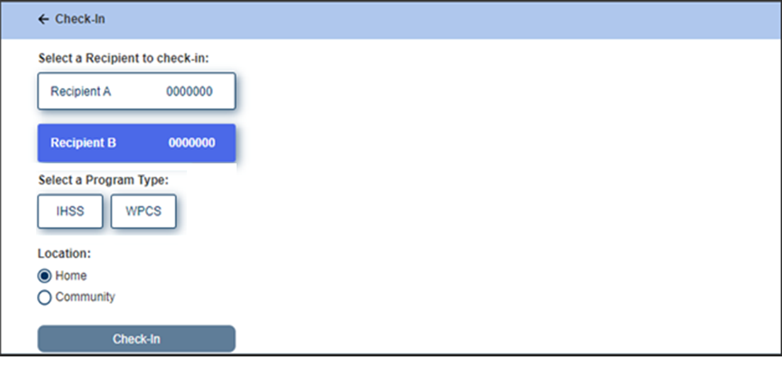
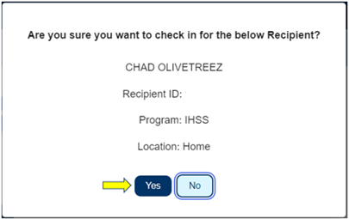
ESP: Окно подтверждения ввода начала смены
Notes:
Примечание:
Как только работник нажмет на кнопку «Check-in», появится окно сообщения. Работник должен выбрать «YES», чтобы подтвердить ввод начала смены для выбранного клиента.
Процесс ввода начала смены завершен и работник будет перенаправлен на экран подтверждения начала смены.
***Щелкните мышкой один раз, чтобы перейти к следующему слайду***

Slide 44
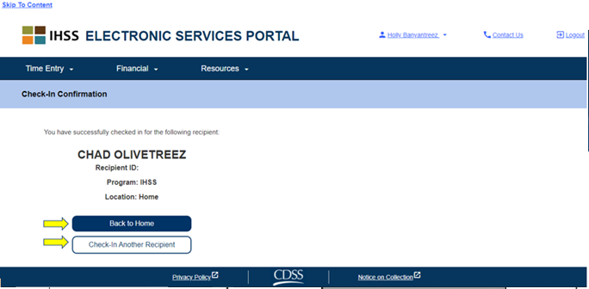
ESP: Экран подтверждения ввода начала смены
Notes:
Примечание:
На экране подтверждения начала смены, у работника будет возможность выбора – вернуться на главную страницу или ввести данные о начале смены для другого клиента.
Когда работник будет готов ввести данные о завершении смены в конце рабочего дня, он будет следовать похожим шагам для процесса завершения смены.
***Щелкните мышкой один раз, чтобы перейти к следующему слайду***

Slide 45
Главная страница ESP (завершение смены)
Notes:
Примечание:
Чтобы ввести данные о завершении смены через ESP, работник должен зайти в свой личный кабинет на платформе ESP. Зайдя в личный кабинет, он попадет на главную страницу. На главной странице работник должен будет нажать на кнопку «Check-In/Out».
***Щелкните мышкой, чтобы перейти к следующему слайду***

Slide 46
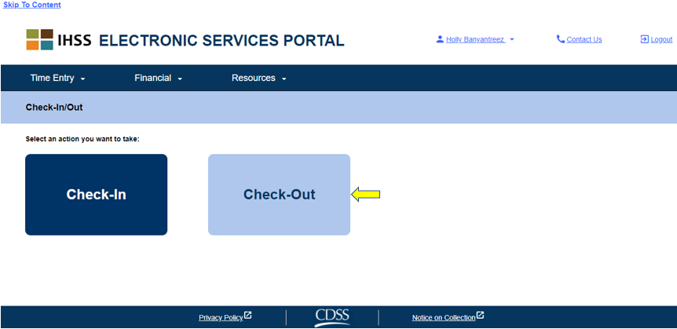
Завершение смены на ESP (1)
Notes:
Примечание:
Работник увидит экран «Check-In/Out», и ему нужно будет выбрать нужное действие – ввод начала или завершения смены (Check-In или Check-Out). Для ввода данных завершения смены, нажмите на «Check-out».
***Щелкните мышкой, чтобы перейти к следующему слайду***

Slide 47
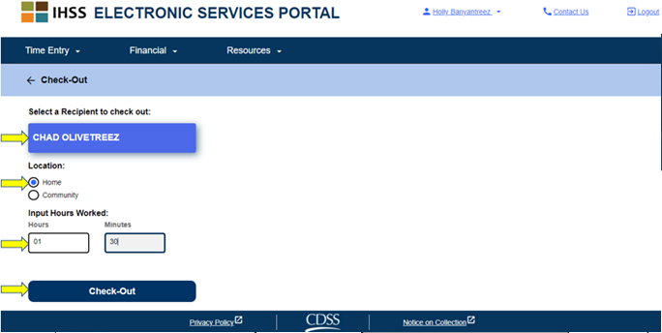
Завершение смены на ESP (2)
Notes:
Примечание:
После нажатия на кнопку «check-out», работник перейдет на экран ввода данных завершения смены.
На экране завершения смены они увидят имя клиента или клиентов, на которых они работают.
Работнику будет нужно выбрать клиента, работу с которым они завершают,
выбрать местоположение: дом (Home) или община (Community),
Ввести отработанные часы и минуты,
а затем нажать на кнопку «Check-Out».
Пожалуйста отметьте, что: Если клиент записан только на одну программу (IHSS или WPCS), выбор «Типа программы» предоставлен не будет. В данном примере клиент записан только в одну программу, поэтому выбор программы здесь не показан.
***Щелкните мышкой один раз, чтобы перейти к следующему слайду***

Slide 48
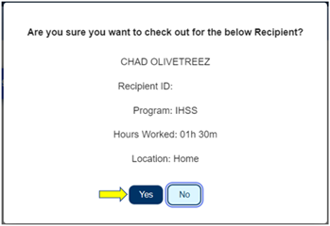
Завершение смены на ESP (3)
Notes:
Примечание:
После нажатия на кнопку «check-out», работник перейдет на экран ввода данных завершения смены.
На экране завершения смены они увидят имя клиента или клиентов, на которых они работают.
Работнику будет нужно выбрать клиента, работу с которым они завершают,
выбрать местоположение: дом (Home) или община (Community),
Ввести отработанные часы и минуты,
а затем нажать на кнопку «Check-Out».
Пожалуйста отметьте, что: Если клиент записан только на одну программу (IHSS или WPCS), выбор «Типа программы» предоставлен не будет. В данном примере клиент записан только в одну программу, поэтому выбор программы здесь не показан.
***Щелкните мышкой один раз, чтобы перейти к следующему слайду***

Slide 49
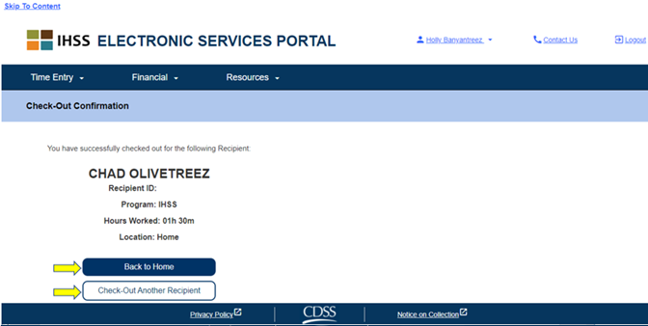
Экран подтверждения завершения смены на ESP
Notes:
Примечание:
На экране подтверждения завершения смены, у работника будет возможность выбора – вернуться на главную страницу или ввести данные о завершении смены для другого клиента.
На этом процесс ввода данных о начале и завершении смены для выбранного клиента на Электронном портале услуг заканчивается.
***Щелкните мышкой один раз, чтобы перейти к следующему слайду***

Slide 50
Обзор

Slide 51
Где я могу получить помощь?
АДМ. ОКРУГА
866-376-7066
ВАШ ПРОФСОЮЗ
ЦЕНТР ПОДДЕРЖКИ
ЧЛЕНОВ ПРОФОСЮЗА
Понедельник – Пятница
С 7:00 до 19:00
(855) 810-2015
Представитель профсоюза
____________________
____________________
____________________
____________________
Notes:
Примечание:
На экране подтверждения завершения смены, у работника будет возможность выбора – вернуться на главную страницу или ввести данные о завершении смены для другого клиента
На этом процесс ввода данных о начале и завершении смены для выбранного клиента на Электронном портале услуг заканчивается.
***Щелкните мышкой один раз, чтобы перейти к следующему слайду***

Slide 52
Вопросы на засыпку!
На кого это распрост-раняется
Должны ли мы подчиняться?
Приведите пример работы «в общине»?
Где мы можем получить помощь?
Есть ли наказания?
Какие у нас варианты?
Меняется ли что-то для моего клиента?

Slide 53
Вопросы?

Slide 54
Это обучение предоставлено вам от членов профсоюза
SEIU 2015

Slide 55
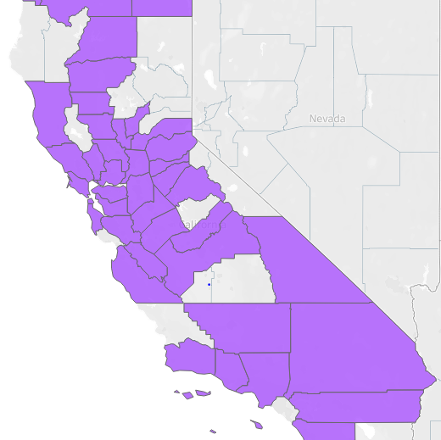
ПРИСОЕДИНИТЕСЬ К SEIU 2015 СЕГОДНЯ
КТО МЫ
Вы не одни
Сделайте вклад в себя
Мы сильнее вместе
Мы не сможем победить без вас
Notes:
Примечание:
На экране подтверждения завершения смены, у работника будет возможность выбора – вернуться на главную страницу или ввести данные о завершении смены для другого клиента
На этом процесс ввода данных о начале и завершении смены для выбранного клиента на Электронном портале услуг заканчивается.
***Щелкните мышкой один раз, чтобы перейти к следующему слайду***

Slide 56
Спасибо!
SEIU2015.ORG
Центр поддержки
855-810-2015

